Slide 1
Advanced Software Engineering
Dipl.Ing. Miroslav Juric
2016

Slide 2
Lebenszyklus eines Software-Produkts
Grundlegende Phasen eines Lebenszyklusses
Übergreifende Aktivitäten
Anforderungen und Spezifikation
Projektplanung und -steuerung
Entwurf und Design
Implementierung und Integration
Betrieb und Wartung
Vom Software-Lebenszyklus zum Vorgehensmodell

Slide 3
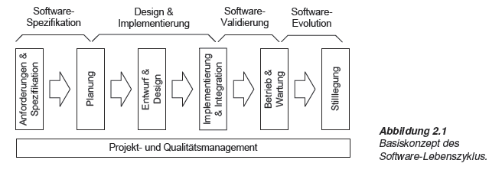
Grundlegende Phasen

Slide 4
Übergreifende Aktivitäten
Das Projektmanagement:
Planung, Kontrolle und Steuerung
Qualitätsmanagement:
Herstellung eines qualitativ hochwertigen Produkts
Sichten auf Qualität:
Erfüllung der spezifizierten Eigenschaften eines Produkts (Verifikation)
Erfüllung der vom Kunden gewünschten Eigenschaften eines Produkts (Validierung)

Slide 5
Übergreifende Aktivitäten Qualitätsmanagement
Zentrale Fragestellungen sind:
welche Eigenschaften ein Software Produkt erfüllen muss und wie man dazu kommt
wie diese Eigenschafteneffizient umgesetzt werden können
wie die umgesetzten Eigenschaften überprüft werden können.

Slide 6
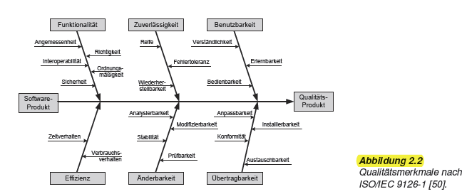
Übergreifende Aktivitäten Qualitätsmanagement

Slide 7
Übergreifende Aktivitäten Qualitätsmanagement
Anforderungen und erwarteten Merkmale stehen leider nicht bereits zu Beginn fest und bleiben auch nicht fest
Frühzeitige verbessern!
Fehlererkennung und Korrektur:
Kosten steigen dramatisch an, je später ein Fehler erkannt wird

Slide 8
Reviews und Inspektionen Qualitätsmanagement
Reviews und Inspektionen können beispielsweise für Anforderungen, Design, Testfälle aber natürlich auch Softwarecode eingesetzt werden

Slide 9
Qualitätsmanagement Software-Tests
typischerweise erst recht spät im Entwicklungsprojekt vorliegt.
Die Tests finden auf unterschiedlichen Ebenen statt:
Komponenten- oder Unittests
Integrationstests
System- oder Abnahmetests

Slide 10
Qualitätsmanagement Test-Driven Development
Test-Driven Development (oder auch Test-First Development) ist ein Ansatz aus dem Bereich der agilen Software-Entwicklung, bei dem Implementierung und Test quasi parallel ablaufen.
Die Grundidee dabei ist:
die Testfälle (zur Beschreibung der Funktionalität) zu erstellen und erst im Anschluss daran die eigentliche Funktionalität zu implementieren und zu testen.
Diese Vorgehensweise hat unter anderem den Vorteil, dass die Anforderungen in Form von Testfällen klar und nachvollziehbar dokumentiert (und auch verstanden) sind und entsprechend umgesetzt werden können

Slide 11
Anforderungen und Spezifikation
Systematische Anforderungsanalyse:
Sicht aller Beteiligten.
Typische Kompromisse betreffen beispielsweise die Funktionalität, natürlich die Kosten, einen realisierbaren Abgabetermin und andere Leistungsparameter, wie beispielweise die Zuverlässigkeit des Produkts
Iterationen
wenn sich der Kunde noch nicht im Klaren ist, was konkret umgesetzt werden soll, oder dem Entwickler nicht klar ist, was der Kunde genau benötigt

Slide 12
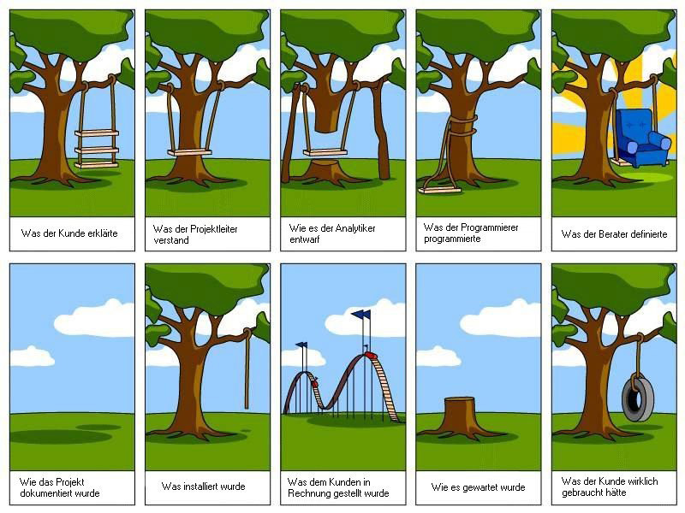
Warum sind Anforderungen aber so wichtig?

Slide 13
Warum sind Anforderungen aber so wichtig?
Anforderungen repräsentieren die „reale Welt“ und drücken das gewünschte Verhalten aus Nutzersicht aus. Der Anwender muss mit dem Produkt arbeiten können.
Unterschiedliche Stakeholder (etwa Kunde/Anwender und Entwickler) haben unterschiedliche Interessen und Erwartungshaltungen und betrachten das Projekt aus ihren individuellen Blickwinkeln (abhängigvom individuellen Fachwissen)
Durch Anforderungen wird ein gemeinsames Verständnis über die Leistung des Produkts hergestellt.
Typischerweise werden Anforderungen in Textform beschrieben bzw. grafisch dargestellt. Dazu bieten sich beispielsweise Story-Boards, User-Stories oder eine Modellierung der Anforderungen an (beispielsweise mittels UML Use-Cases)
Anforderungen müssen testbar und nachvollziehbar sein!

Slide 14
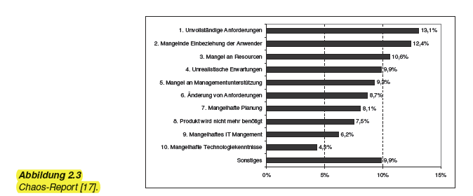
Chaos-Report

Slide 15
Arten von Anforderungen
Funktionale Anforderungen bilden das eigentliche Systemverhalten und die jeweiligen Funktionen des zu erstellenden Produkts ab.
Nichtfunktionale Anforderungen zielen auf Qualitätsmerkmale ab, die beispielsweise auf die Leistungsfähigkeit des Systems abzielen
Designbedingungen legen die technischen Rahmenbedingungen, wie beispielsweise Entwicklungsumgebung und Zielplattform fest.
Prozessbedingungen definieren die Rahmenbedingungen für die Entwicklung des Software-Produkts in dem ein konkretes Vorgehen definiert wird

Slide 16
Anforderungsprozess
Anforderungsprozess:
einem definiertem Prozess zu folgen
Stabilität von Anforderungen:
es muss eine geeignete Vorgehensweise (Software-Prozess) gewählt werden
Priorisierung von Anforderungen:
must-be-, expected- und nice-to-have
Erwartete Anforderungen (expected) an ein System werden zwar implizit angenommen, aber in seltenen Fällen auch explizit bekannt gegeben!!

Slide 17
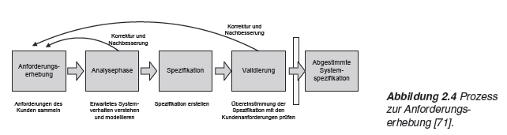
Anforderungsprozess

Slide 18
Wesentliche Artefakte der Anforderungsphase
Projektauftrag
Domänenmodell
die statische Struktur des geplanten Systems in der jeweiligen Domäne, einschließlich deren Systemabgrenzungen
Anwendungsfälle/User-Stories
Besprechungsprotokolle

Slide 19
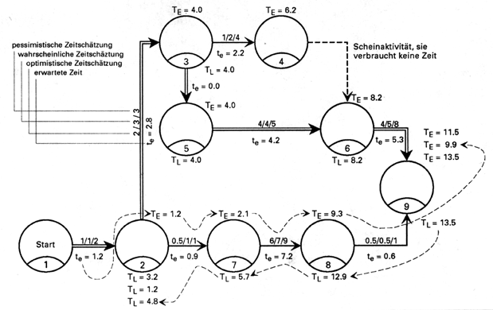
Projektplanung und -steuerung
Wesentliche Artefakte der Planungsphase
Netzpläne oder PERT-Diagramme
stammen aus der Netzplantechnik
stellen Abhängigkeiten im zeitlichen Ablauf von Projekten dar

Slide 20
Projektplanung und -steuerung
Work-Breakdown-Structure
Gliederung des gesamten Projekts in kleinere und planbarere Teilaufgaben.

